Slide 1
智能实验室的多级管理及其性能保证研究
李景宇 201321220103

Slide 2
目录
工作总结
系统简介
系统架构
系统功能
实现 测试
展望

Slide 3
工作总结
学习研究高效、稳定的系统架构及其相关技术
根据智能实验室的特性，研究设计符合需求的多级智能
实验室系统
开发、测试、安装部署智能实验室系统

Slide 4
性能保证研究
实时性
设置热门数据缓存，数据查询时直接访问缓存数据
使用视图查询，优化数据查询过程，减小结果集大小，提高网络传输效率
多级系统架构，将单管理、数据库服务器划分成多管理、数据库服务器，提高系统处理能力
设置业务优先级来实现，将不同优先级的业务请求放到消息队列中，逻辑处理线程优先处理消息队列中的高优先级业务。
同时当系统负载压力较高时，通过减缓低优先级业务请求速率，降低系统负载压力，优先保证高优先级业务的处理。
Notes:
智能实验室系统在高负载时，也需要及时响应终端请求，具有较高的实时性的要求。实时性不仅指系统要“快”，而更加强调的是在规定的时间内系统要有响应。因此智能实验室系统主要从两个方面研究设计保证系统的实时性：加快系统处理速度和保证高实时性任务优先处理。
在加快系统处理速度方面，通过设置热门数据缓存，数据查询时直接访问缓存数据，减少数据查询时间，从而加快系统处理速度，在本章第一节第5小节中对数据缓冲进行了介绍。通过使用视图查询，优化数据查询过程，减小结果集大小，提高网络传输效率，在本章第二节第2小节中对视图进行了介绍。通过多级系统架构，将单管理、数据库服务器划分成多管理、数据库服务器，提高系统处理能力，在本章第一节第3、4小节中对管理、数据库多级划分进行了介绍。
在保证高实时性任务优先处理方面，主要通过设置业务优先级来实现，将不同优先级的业务请求放到消息队列中，逻辑处理线程优先处理消息队列中的高优先级业务。同时当系统负载压力较高时，通过减缓低优先级业务请求速率，降低系统负载压力，优先保证高优先级业务的处理。在本章第一节第8小节中对业务优先级进行了介绍。

Slide 5
性能保证研究
吞吐量
多级系统架构，将单管理、数据库服务器拆分成多个管理、数据库服务器，提高系统业务并发量
MINA NIO通讯架构，实现了Socket通讯的大规模并发
使用异步处理架构，在系统负载较高时，使用消息队列对业务请求进行暂时缓存
使用线程池技术，减少创建和销毁线程时的资源消耗，提高系统业务线程并发处理能力
Notes:
多级智能实验室系统需要管理整个高校的实验室系统，系统中包含大量的门禁、设备柜、计算机、传感器、控制器等终端，特别是在高校上课的时间段内，系统对吞吐量要求较高。吞吐量指的是在给定的时间内，系统完成的业务处理量。保证系统吞吐量主要从处理业务“多”和“快”两方面出发。
智能实验室系统为保证系统并发量，主要使用多级系统架构，将单管理、数据库服务器拆分成多个管理、数据库服务器，提高系统业务并发量，在本章第一节第3、4小节和第二章第三节中对管理、数据库多级划分进行了介绍；采用MINA NIO通讯架构，实现了Socket通讯的大规模并发，在本章第一节第6小节和第二章第五节中对MINA通讯框架原理和使用进行了介绍；使用异步处理架构，在系统负载较高时，使用消息队列对业务请求进行暂时缓存，在本章第一节第7小节中对业务异步处理进行了介绍；使用线程池技术，减少创建和销毁线程时的资源消耗，提高系统业务线程并发处理能力，在本章第一节第10小节中对业务逻辑处理中使用的线程池进行了介绍。
为保证系统的“快”，主要使用缓存技术对热门数据缓存，减少数据查询时间，提高系统处理速度；使用视同，减少数据查询次数和结果集大小，提高网络传输效率，提高系统处理速度；使用多级系统架构，实现管理服务器和数据库服务器集群化，增加系统的处理能力，提高系统高负载压力下，业务处理速度。详细介绍见本章第一节。

Slide 6
性能保证研究
安全性
终端掉网和恢复通知机制
将门禁和设备柜控制程序从服务器剥离的设计
使用视图，通过对部分用户隐藏部分数据来实现数据安全
管理数据库访问权限，通过设置数据库访问用户的权限保证数据安全；
主从复制对数据库进行备份
用户权限管理，通过数据库中权限管理表，创建不同的角色组，角色组与权限关联，权限又与操作关联
根据通讯消息的消息编号和消息格式，在消息解析过程中对非法业务请求进行初步过滤。在业务处理时，根据消息中发送者和接受者的信息，与数据库中的信息进行对别进行再次过滤。
Notes:
智能实验室系统应用环境和系统组成复杂，需要在断电、断网、终端损坏等特殊情况下，系统依然能安全运行；智能实验室系统的数据信息不能被非法篡改，数据安全需要保证；对于非法业务请求进行过滤，业务安全需要保证。为保证系统的安全性，系统研究设计采用了多种措施。
为保证系统在特殊情况下，依然能运行，系统设计了终端掉网和恢复通知机制，当终端掉网时会及时通知管理员进行维修，当终端恢复后，对终端进行相应的初始化使其重新恢复原来功能。在系统中采用了将门禁和设备柜控制程序从服务器剥离的设计，在管理服务器与门禁和设备柜终端之间实现一个中间件，这样不仅降低了模块的耦合度，而且在门禁和设备柜控制器出现故障时，不会影响服务器运行。
为防止系统数据被非法篡改和查询，保证数据安全，主要是数据库和业务处理两方面进行的保证。数据库方面采取的措施主要有使用视图，通过对部分用户隐藏部分数据来实现数据安全，在本章第二节第2小节中对视图进行了介绍；管理数据库访问权限，通过设置数据库访问用户的权限保证数据安全；通过主从复制对数据库进行备份，在数据库故障时能够通过备份数据进行数据恢复。业务处理方面主要是用户权限管理，通过数据库中权限管理表，创建不同的角色组，角色组与权限关联，权限又与操作关联，用户只能根据所属的角色组设定的权限进行规定的增删改查操作。
为了避免系统受到大量非法业务请求的攻击，保证系统安全，主要在业务处理层面采取了措施。根据本章第三节接口设计中通讯消息的消息编号和消息格式，在消息解析过程中对非法业务请求进行初步过滤。在业务处理时，根据消息中发送者和接受者的信息，与数据库中的信息进行对别进行再次过滤。MINA

Slide 7
性能保证研究
可用性
设置守护线程，当业务处理线程异常关闭时，守护线程会重新启动业务处理线程。
为智能实验室系统设置守护进程（将该系统注册成服务）
终端需要连接管理服务器发送业务请求，当网络异常时，终端会多次尝试连接服务器，一段时间（5次超时连接）后会尝试连接其他服务器。
采用心跳机制检测服务器和终端间的网络长连接
当门禁、设备柜控制器出现异常时，控制器程序会从控制列表中取出异常控制器，以免影响其他正常控制器，当控制器恢复后，将控制器放回控制列表。
Notes:
智能实验室系统关乎到实验室的人员和财产安全，对可用性有很高的要求。可用性是系统能够正常运行的概率或时间占有率期望值，使用一段时间内，系统可以正常使用的时间来衡量系统可用性。是系统的可靠性、可维护性和维护支持性的综合特性。可用性保证主要从减少宕机次数和减少维护时间两个方面。
终端、网络故障受环境、质量等多因素影响，我们很难去控制，智能实验室系统在减少宕机次数方面采取了多项措施。
在业务处理方面，通过线程池对业务处理线程设置守护线程，当业务处理线程异常关闭时，守护线程会重新启动业务处理线程。为智能实验室系统设置守护进程（将该系统注册成服务），当智能实验室系统崩溃时，守护进程重新启动智能实验室系统。
在异常处理方面，终端需要连接管理服务器发送业务请求，当网络异常时，终端会多次尝试连接服务器，一段时间（5次超时连接）后会尝试连接其他服务器。采用心跳机制检测服务器和终端间的网络长连接，在网络连接异常断开时，采用重连等措施。当门禁、设备柜控制器出现异常时，控制器程序会从控制列表中取出异常控制器，以免影响其他正常控制器，当控制器恢复后，将控制器放回控制列表。

Slide 8
性能保证研究
可用性
智能实验室系统为多级架构，同级别管理服务器之间为冗余备份，当管理服务器宕机时，业务请求会发送到其他同级管理服务器或总管理服务器，进行业务处理。
数据库服务器采用主从复制冗余备份，当数据服务器崩溃时能够通过备份数据进行快速恢复。
为实现终端的热插拔，配置信息变更后会通知管理服务器。
Notes:
任何系统都不能保证永远不会出现宕机，当出现宕机时快速恢复就显得至关重要。智能实验室系统中，当替换故障终端，添加新的终端时，系统的可维护性要求比较高。在减少维护时间方面，智能实验室系统采取了多种措施。
为实现系统故障后快速回复，减少系统维护时间，主要在架构方面进行了研究和设计，使用了冗余技术。智能实验室系统为多级架构，同级别管理服务器之间为冗余备份，当管理服务器宕机时，业务请求会发送到其他同级管理服务器或总管理服务器，进行业务处理。数据库服务器采用主从复制冗余备份，当数据服务器崩溃时能够通过备份数据进行快速恢复。在本章第一节第9小节冗余中对系统中研究设计的冗余架构进行了介绍。
为实现终端的热插拔，配置信息变更后会通知管理服务器。主要在业务处理层面进行了研究和设计，当更换或添加终端后，管理员通过WEB服务器修改配置信息后，配置信息会存储到数据库中，并发送消息到管理服务器，管理服务器通过查询数据库获取最新配置信息，管理服务器进行下发终端新信息等一系列操作，实现终端的热插拔。

Slide 9
系统简介
智能实验室管理系统以开放式实验教学与实验室管理为主体和依托，集成门禁考勤管理系统、实验室设备管理系统、实验室网关-无线传感器网络控制系统、数字视频监控系统和网络课程预约与教学管理系统。通过对上述系统的统一管理，实现实验室的智能化和信息化。

Slide 10
系统简介
Notes:
智能实验室系统对高校实验室进行信息化管理，提升高校实验教学和管理水平，使用物联网的相关技术实现实验室的智能化管理。智能实验室系统在感知识别层主要使用的物联网技术包括：RFID技术，通过在设备上张贴电子标签，在设备柜和实验室门口设置RFID扫描器，扫描电子标签，并进行相应的处理；IC卡技术，通过各个高校普遍使用的校园一卡通IC卡，在门禁、设备柜、计算机等处设置IC卡刷卡器，获取IC卡信息，并进行相应的操作；传感器技术，通过门磁、红外、窗磁、温湿度、照度等传感器采集数据信息，服务器对相应的数据进行处理，控制相应的控制器完成相应的操作，实现实验室管理的智能化。在传输网络层主要使用的物联网技术包括：Zigbee技术，传感器、控制器与网关之间主要使用Zigbee技术进行传输数据；移动通讯技术，使用移动设备访问WEB服务器进行相应的操作；以太网技术，不同服务器之间，服务器与各个终端之间，主要使用了以太网通讯技术。在管理服务层主要使用的物联网技术包括：数据库技术，通过使用合理的数据库存储引擎和主从复制等技术，实现了数据库的高安全、高稳定、大存储。
在实验室监控时段，智能实验室系统通过红外、窗磁等传感器检测是否有非法入侵，通过短信、声光等报警方式进行相应的报警；在非监控时段通过红外传感器检测是否有人，进行灯、风扇等节能控制；在非监控时段通过照度传感器，当光照强度过高时，通过关闭灯光和窗帘等措施，实现节能的目标。智能实验室通过烟雾传感器在检测到烟雾浓度过高时，可以进行短信、声光等报警。通过温度传感器检测实验室的温度，通过风扇等控温设备，调节实验室室内温度到合适范围内。为保证实验室每日能为师生提供便捷的环境，智能实验室系统管理服务器会定时控制窗帘和电灯进行开关；管理服务器会定时发送门磁检测命令，检测实验室的门禁开关状态，门禁状态异常时，通过短信报警方式进行报警。教师和学生在刷卡进入实验室和使用计算机时会进行多种方式的自动考勤，保障考勤的准确性。智能实验室系统对实验设备进行管理，通过RFID技术，对非法带出实验室的设备进行报警，保障设备安全；获取设备柜开门和关门的设备变化情况，对设备借出和归还进行认证，记录设备使用情况，便于设备出现问题时追责；对设备柜进行周期扫描，设备异常变化进行报警，防止设备丢失。智能实验室系统通过IC卡技术，对计算机设备使用者进行认证，管理服务器通过查询用户的预约时间，计算用户计算机使用时间，当计算机使用时间结束时，进行关机处理，对用户使用计算机进行智能化管理。智能实验室系统通过传感器、刷卡器、扫描器等多种感知识别方式，感知数据信息，经过服务器处理，控制相应的控制器等完成操作，实现实验室安防、节能、考勤、设备等智能管理。
智能实验室系统的传感器、控制器等硬件设备采用的第三方开发，本文需要设计开发课程管理模块的全部功能，门禁管理模块的门禁控制程序、管理服务器业务处理程序，设备柜管理模块的设备柜控制程序、管理服务器业务处理程序，计算机管理模块的计算机驻留程序、管理服务器业务处理程序，实验室综合管理模块的综合网关程序、管理服务器业务处理程序。

Slide 11
系统架构
分层

Slide 12
系统架构
分割

Slide 13
系统架构
Federated存储引擎
Notes:
在创建Federated表时，数据库中只会创建一个扩展名为frm的表定义文件，其中只是定义了表名、列名和关系等结构信息，不会创建表的数据存储文件，真正的数据存储在映射的远程实体数据表中。
Federated存储引擎可以很好的解决跨数据库访问的问题，而且为应用服务器提供统一数据访问入口，易与整个数据库系统的维护。同时Federated存储引擎还具有一下特点：
（1）本地虚拟表与远程实体表之间采用 TCP 长连接，多个客户端可重复利用，有效的减少了频繁建立连接而带来的网络开销。
（2）本地虚拟表与远程实体表之间的网络连接断开后，当对虚拟表发起查询时，会尝试重新与远程实体表建立TCP长连接。
如果长时间未对本地虚拟表进行操作，虚拟表与实体表之间的连接将在远程主机设置的 wait_timeout 秒后自动断开，减少网络开销。

Slide 14
系统架构
多级
Notes:
每个群组使用一台固定管理服务器处理业务，而不是使用负载均衡技术，将业务请求，发送给不定管理服务器处理。这主要是根据智能实验室系统的业务量和成本来考虑的，智能实验室系统采用的缓存技术主要是本地缓存，没有采用价格高昂、网络开销大的分布式远程缓存技术，而且缓存的数据很具有特异性，例如缓存这一组实验室当天预约信息，这一组实验室配置信息等，因此智能实验室系统采用这种多级设计模式。
整个智能实验室系统将不同实验室划分到不同的群组，每个群组拥有自己的二级管理服务器，二级管理服务器通过操作相应的二级数据库对各个实验室的业务请求进行处理。各个二级管理服务器的业务处理逻辑相同，只是操作的数据库不同，而数据库通过Federated存储引擎形成一个整体，虽然通过各个数据库都可以操作整个系统的数据，但是二级管理服务器大部分业务处理操作的都是本地的二级数据库，减少了网络开销，提高系统性能。二级管理服务器由于业务处理逻辑相同，相互之间备份。现阶段一级管理服务器的业务逻辑处理与二级管理服务器相同，只是提供冗余热备，提高了系统的可用性。
智能实验室系统门禁控制器和设备柜控制器采用的是第三方开发的硬件，为了实现控制器与服务器的松耦合，在服务器与控制器之间添加了门禁设备柜控制程序中间件，避免了因为控制器硬件改变而引起的系统的重新编码。

Slide 15
系统架构
缓存
系统主要是本地内存缓存技术，将热门数据存储到内存中，无需访问数据库。
Notes:
进行门禁认证时，频繁访问的只是当天的预约信息；进行设备认证时，频繁访问的只是当天、当设备柜管理的设备预约信息；进行实验室综合管理时，频繁查询实验室的配置信息和节点信息等等
hashmap hibernate一级二级缓存

Slide 16
系统架构
MINA通讯框架
Notes:
IoServiece，负责监听连接的建立，管理连接请求。IoProcessor，负责监听套接字上的读写事件，然后调用注册的IoFite过滤器，以及指定的IoHandler业务逻辑处理器，管理从套接字连接上出现读写事件到进行业务逻辑处理的整个过程。IoAccepter，继承IoServiece，负责接收连接请求，相当于服务器端。IoConnector，继承IoServiece，负责发起连接请求，相当于客户端。IoSession，管理当前客户端到服务器的每个连接实例。IoHandler，负责业务逻辑处理，需要程序员根据业务逻辑进行编程。IoFilter，过滤器位于底层通讯与上层业务处理之间，对信息进行过滤，可以注册一组过滤器，组成一个过滤链，依次对消息进行过滤。MINA框架中有多种默认过滤器，用户也可以根据自己需求编写编解码过滤器。
NIO
即时通讯
轮询：客户端不停的向服务器发送查询下行消息的请求，服务器接收到请求后不管有没有下行消息，立刻反馈结果并关闭连接。轮询方式实现简单，但是请求大多数是无效的，同时创建和销毁连接消耗系统资源，造成网络和服务器资源的浪费。
长轮询：客户端向服务器发送查询下行消息的请求，服务器接收到请求后一直保持连接，直到有下行消息时才会反馈结果并关闭连接。客户端完成消息处理后重新向服务器发送查询下行消息的请求。长轮询方式避免了轮询方式不停的创建和销毁连接，但是当下行消息比较频繁时，长轮询就会变成轮询，而且为了维护连接也需要一定的系统开销。
长连接：客户端向服务器发送请求，服务器端一直维护该长连接，服务器下发消息可以源源不断地通过这个长连接即时发送给客户端。长连接方式消息是即时的，而且不用频繁的创建和销毁连接，但是服务器为维护一个长连接会增加开销。

Slide 17
系统架构
异步
智能实验室管理系统设计使用异步架构的典型模式—生产者/消费者模式
Notes:
降低软件耦合性，可以降低模块之间的相互影响，便于合作开发和维护。异步架构模式将业务分成多个阶段，各个阶段之间通过数据共享异步执行，从而降低了系统的耦合性。
这样设计使得消息接收和业务处理彼此分开，彼此之间的变化不会互相影响，有利于系统新业务功能的扩展。有利于将来消费者线程和生产者线程拆分成不同服务器，当消费者服务器出现故障时，生产者服务器会继续处理消息，并将消息放到消息队列中，系统整体表现无故障。消费者服务器恢复后，可以继续处理消息队列中的消息，提高了系统的可用性。有利于消除并发访问高峰，当系统突然出现访问高峰时，将突然增加的访问请求放到消息队列中，等待消费者依次处理，降低了系统并发负载压力。

Slide 18
系统架构
不同优先级
优先级 | 说明
第一优先级 | 安防类消息：红外、窗磁、烟雾等传感器消息，设备带出消息
第二优先级 | 认证类消息：门禁、设备柜、计算机使用认证消息
第三优先级 | 数据采集消息：光照、温湿度等传感器消息
Notes:
智能实验室系统业务处理具有不同的优先级，根据对用户广泛调查和系统的深入研究，对智能实验室管理系统的功能业务进行了优先级划分，主要分为三级：第一优先级，安防类消息；第二优先级，认证类消息；第三优先级，数据采集类消息。
根据不同业务优先级，智能实验室管理系统主要采取两种措施：
（1）根据消息优先级，消费者线程依次从消息队列中取出处理。
（2）在系统并发访问高峰时，对客户端发送消息，暂缓客户端发送低优先级消息。
通过业务优先级的划分和不同措施的处理，提高了业务在规定时间内完成率，提高了系统的实时性。

Slide 19
系统架构
冗余
Notes:
多级智能实验室管理系统设计了管理服务器冗余和数据库备份。管理服务器的冗余主要是同级管理服务器的相互冗余备份和总管理服务器的热冗余备份。当应用服务器故障时，终端在长时间未收到管理服务器响应后，会将业务请求重新发送给同级管理服务器，当同级管理服务器也没有响应时，会将业务请求再次重新发送给总管理服务器，完成相应的业务处理。管理服务器冗余架构如图4-6所示。
数据库备份主要是使用数据库的主从备份技术，对数据库进行备份。通过对智能实验室管理系统的冗余设计，使得系统在单台管理服务器出现故障时，依然能提供服务，提高了系统的可靠性。当整个系统故障时，可以通过备份进行快速恢复，提高了系统的可用性。

Slide 20
系统架构
线程池
智能实验室系统服务器采用线程池技术，根据服务器性能，手动或自动配置线程数量。当一个新业务需要处理时，查看线程池是否有空闲等待的线程，如果有调用等待线程处理业务，如果没有将新业务放到等待队列，等候处理。
Notes:
传统服务器一般采用新任务到来时，为新任务创建一个工作线程来处理的方式。当系统并发量低时，各个任务能够快速处理，但是当系统并发量达到一定规模时，由于多线程间的系统调度等原因，系统性能会快速下降，系统资源耗尽，系统甚至会出现宕机现象。线程池技术是在线程池中创建一定数量的线程，当有新任务时从线程池中调度空闲线程来处理的技术。通过合理的设置线程数量，可以达到理想的运行效果。
智能实验室系统服务器采用线程池技术，根据服务器性能，手动或自动配置线程数量。当一个新业务需要处理时，查看线程池是否有空闲等待的线程，如果有调用等待线程处理业务，如果没有将新业务放到等待队列，等候处理。
智能实验室管理系统使用线程池技术减少了线程的创建和销毁次数，减少系统创建和销毁的开销，提高了系统的性能。可以根据系统的承载能力，设置线程池中工作线程的数量，防止系统资源耗尽，系统宕机。

Slide 21
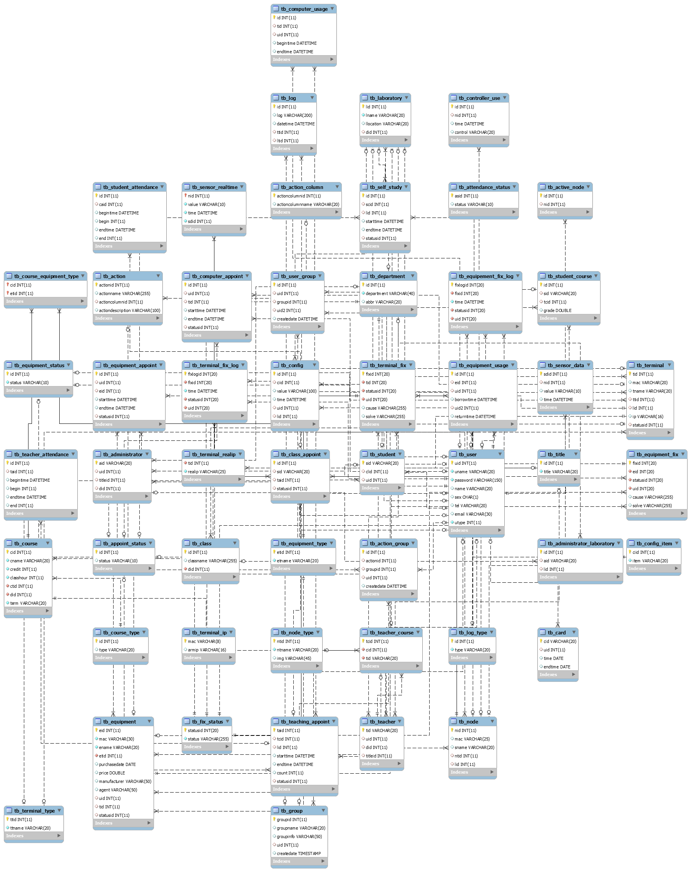
数据结构

Slide 22
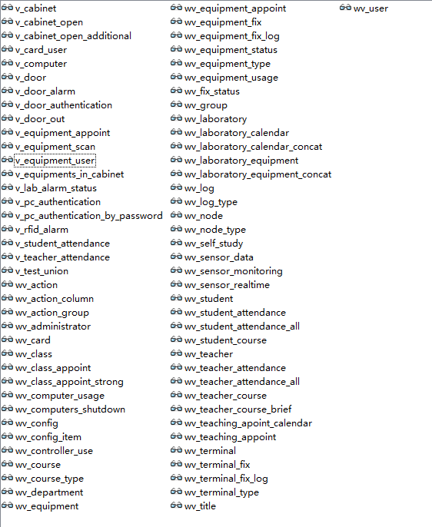
数据结构

Slide 23
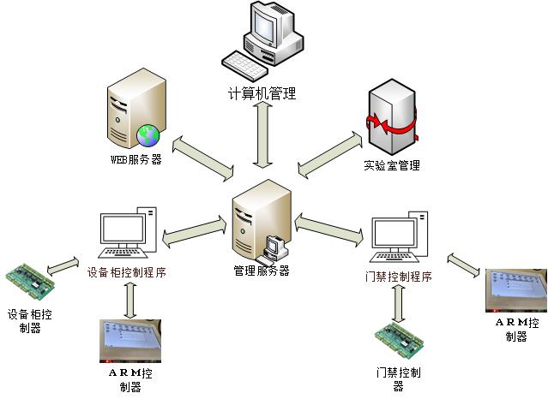
接口设计
Notes:
智能实验室系统包含众多终端和服务器，管理服务器作为系统的纽带需要与门禁控制程序、设备控制程序、计算机管理、实验室综合管理、Web服务器五大终端进行交互，各个交互需要设计通讯接口。

Slide 24
系统功能
课程管理子系统
主要管理信息，其中包含管理系统管理员、教务管理员、实验室管理员、教师、学生等注册用户信息，管理课程、设备、计算机等预约信息，管理实验室设备、计算机、节点、终端等信息，为智能实验室系统其他子系统提供查询的数据，是其他子系统的基础。
课程管理子系统主要是对相关数据的增删改查等管理，业务功能众多，包含用户、管理员、教师、学生、实验室、院系、职称、课程、预约、设备、计算机、终端、节点、日志等数据的管理。

Slide 25
系统功能
门禁管理子系统
主要进行门禁的控制管理，其中包含初始化门禁控制程序，认证门禁刷卡请求，提示设备带出，检测门禁门磁，控制器掉网/恢复通知，控制门禁开关等。

Slide 26
系统功能
设备柜管理子系统
主要进行设备柜的控制管理，其中包含初始化设备柜控制程序，检测设备柜门磁，控制器掉网/恢复通知，认证设备柜刷卡请求，处理设备柜关门请求，周期扫描设备等。

Slide 27
关门认证

Slide 28
系统功能
计算机管理子系统
主要对计算机进行管理，包括认证刷卡请求、认证密码请求、记录计算机的状态、远程控制关闭计算机、定时关闭计算机等。

Slide 29
系统功能
实验室管理子系统
主要是对实验室综合网关进行管理，包含初始化网关，采集传感器信息、联动控制、远程控制、定时控制等功能。

Slide 31
实现 测试
数据库实现
使用SQL语句创建数据表和视图
使用Federated存储引擎
Spring+Hibernate框架配置
配置数据库连接（数据库地址、用户名、密码）、配置数据表的对象关系映射（每张表和视图都会映射成一个对象）、数据源对象注入SessionFactory工厂容器（所有数据对象注入容器，统一管理）、配置SessionFactory缓存（配置热门数据SessionFactory级的缓存）。

Slide 32
实现 测试
Apache MINA框架搭建
缓存实现
使用单例设计模式和Hashmap数据结构
异步实现
使用生产者/消费者模式
使用synchronized关键字修饰
使用wait()/notify()方法
使用单例模式实现
使用带有优先级的安全队列PriorityBlockingQueue实现
线程池实现
Java语言中提供了线程池的基础构造方法ThreadPoolExecutor()
Notes:
hashmap
使用生产者/消费者模式来实现。生产者/消费者模式主要包含三部分：生产者、消费者、消息队列。生产者主要负责将消息放到消息队列中，消费者主要负责消费消息，生产者主要存储消息，主要包含putData()和getData()方法两个方法。使用synchronized关键字修饰，实现多个生产者之间、多个消费者之间的并发，使用wait()/notify()方法实现消费者/生产者线程之间的相互等待和唤醒。消息队列是在内存中开辟一块空间，主要负责存储消息，使用单例模式实现，保证消息队列的唯一性，便于消费者/生产者线程访问。使用带有优先级的安全队列PriorityBlockingQueue实现，保证生产者/消费者对消息队列并发访问的安全，实现业务消息的不同优先级。
Java语言中提供了线程池的基础构造方法ThreadPoolExecutor()，根据使用环境和需求，可以配置线程池中一直保持的线程数量、最大线程数量、回收时间、业务缓存队列、业务线程创建方法、阻塞时处理方法。虽然Java中有一些常用线程池，使用方便简单，但是智能实验室系统的业务处理复杂，所以根据业务需求对线程池进行了量身化配置，
/*核心线程数为0，最大线程数根据系统性能设定，线程空闲时回收时间60S，缓存队列使用安全同步队列，
业务线程创建方法threadFactory:智能实验室系统业务逻辑处理线程工厂
阻塞处理方法handler：发送消息给终端，暂停5分钟发送第三优先级的消息，控制消费者暂缓200ms消费消息*/
ExecutorService pool=new ThreadPoolExecutor(0,MAX,60L,TimeUnit.SECONDS, new SynchronousQueue<Runnable>(),threadFactory,handler);

Slide 33
实现 测试
功能实现
选取设备柜关门认证、计算机刷卡认证、联动控制、电灯定时控制等几个代表性的模块功能的实现进行详细介绍

Slide 34
实现 测试
功能测试
WEB服务器
管理服务器
性能测试
模拟单一终端小规模并发
模拟单一终端大规模并发
模拟多个终端大规模并发

Slide 35
展望

Slide 36
修改说明
问题：1．针对论文研究的“智能实验室”，如何体现“智能”、“多级管理”与“性能保证”？利用了哪些物联网技术，如何利用？
2．在3.1.3节，作者阐述系统可用资源，包括第三方的功能模块（门禁控制器模块、视频监控模块等）和原有系统的一些软件（短信猫控制软件、ARM控制软件、RFID扫描控制软件等）；针对论文内容，作者的主要工作在哪？
3．根据软件工程思想，作者阐述了智能实验室系统的需求分析、系统设计、系统实现和测试内容，但很难看出作者具体的工作量？尤其是第五章，没有具体功能模块的实现展示、核心代码等，让人质疑系统是否实现。
4．论文只写了软件开发，没有研究成果
5．软件实现的内容太少
6．缺少硬件方面内容
7. 工作量稍显不足
修改：1．在需求分析3.2.1节总体描述（26-27页）中，对使用的物联网技术和如何利用进行了介绍，对系统中“智能”功能进行了介绍；在总体设计4.1.3节Federated存储引擎和4.1.4节多级（32-34页）中，对系统多级架构的介绍进行了完善；在系统设计4.5节性能保证措施（55-58页）中，对性能保证措施的介绍进行了完善。
2．在3.1.3节（25页）和3.2.1节（27页）中，对主要工作内容进行简要总结。
3．新增5.2.7节功能模块实现（63-86页），对系统实现的功能进行了简介，并详细介绍了几个代表性的功能的实现：设备柜关门认证、计算机密码认证、综合网关联动控制、电灯定时控制。
4．本论文是根据智能实验室的特性，研究设计一个高性能、高稳定、高效的智能实验室管理系统，研究如何合理使用各种框架和技术保证系统的性能需求。
5．在5.2.7节（63-86页）中对功能实现进行了补充。
6．本论文主要设计和实现的是传感器、控制器等硬件上层的系统，传感器、控制器等硬件多采用第三方硬件，故未详细介绍。
7．本文主要研究学习各种理论知识和技术框架，设计高性能的系统，开发多级数据库以及相应的多级管理服务器、业务处理及性能优化、大并发通讯、异常保障机制等。

Slide 37
谢谢观赏

